Slide 1
Нәтиже сабақ
Оқу құралдары

Slide 2
Сиқырлы
айна

Slide 3
Үй жұмысы

Slide 4
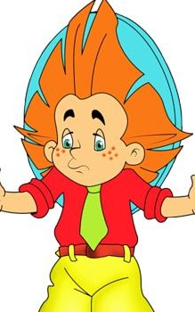

Slide 5
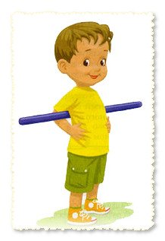
Таяқ тастау ойыны

Slide 6
Жұпқа бөліну

Slide 7
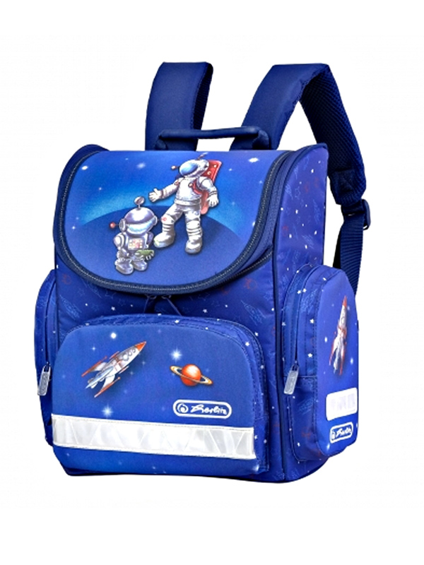
“Сөмкеңде не бар?”
Дидактикалық рөлдік ойын

Slide 9
“Тапқыр болсаң,тауып көр!”

Slide 10
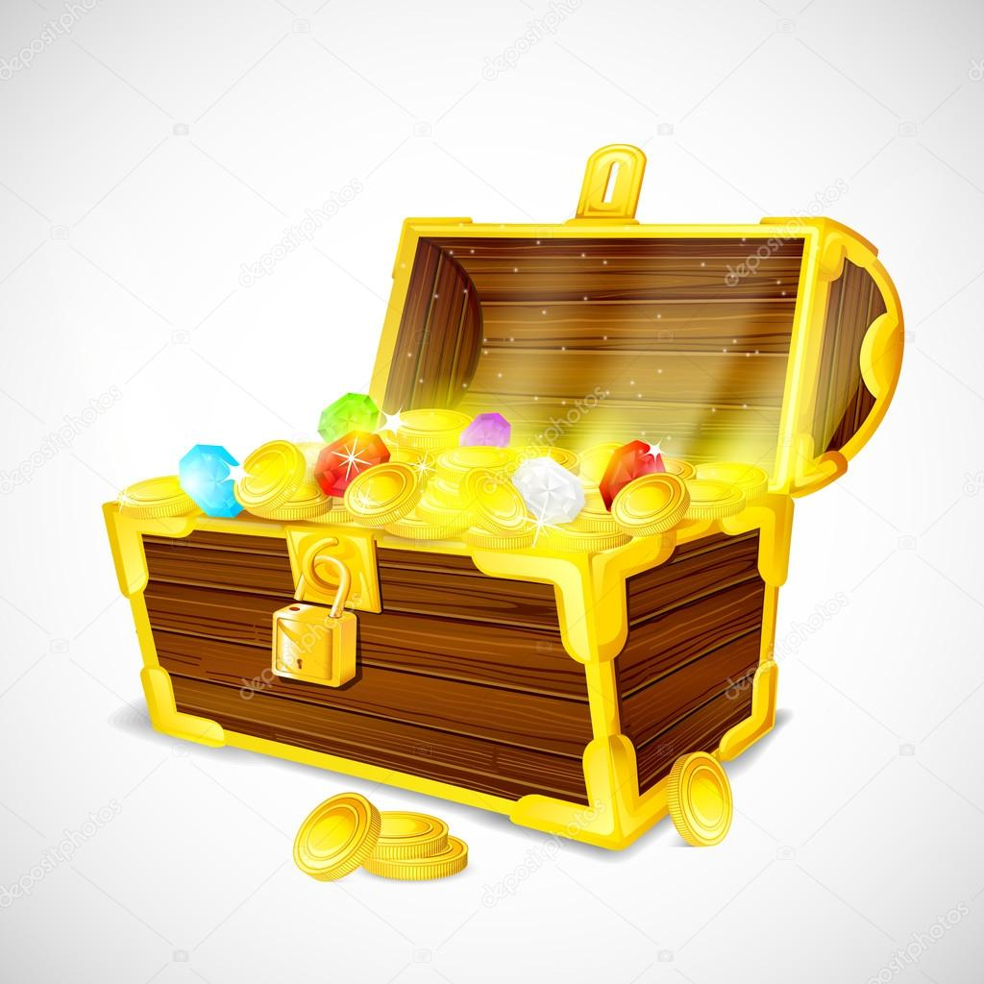
Алтын сандық

Slide 11
“Ойлы болсаң,озып көр!”

Slide 12
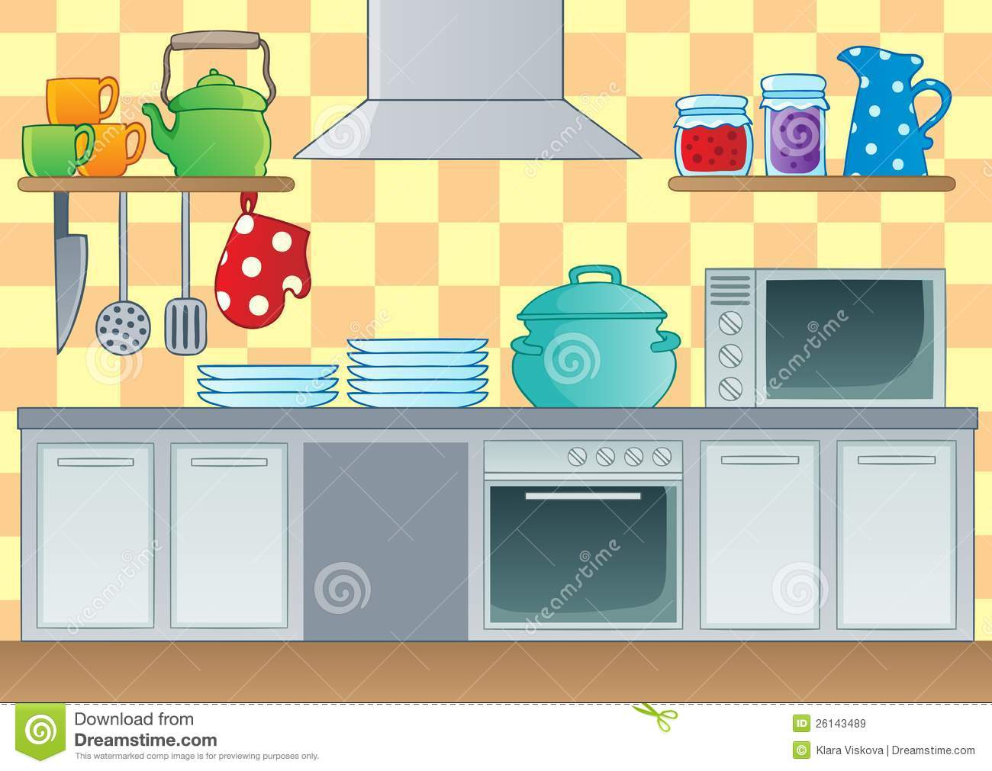
Кері байланыс
“Мейрамхана”

Slide 13
Назарларыңызға рахмет!

